Slide 1

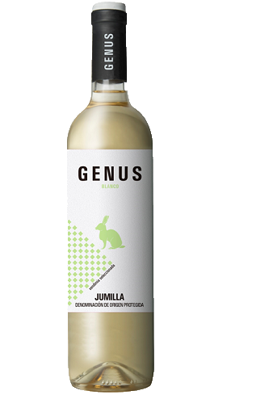
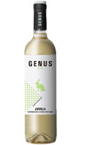


■PRICE CARD
ザ・ファイナル・カウントダウン
ザ・ファイナル・カウントダウン
"We're leaving together. But still it's farewell"
僕らは共に旅立つが、それでもこれはお別れなのさ
"We're leaving together. But still it's farewell"
僕らは共に旅立つが、それでもこれはお別れなのさ
原産国：スペイン/ VDT スペイン（バレンシア）
生産者：ワインズ・アンド・ローゼズ
品種 ：モナストレル
味わい：赤・辛口・ライトボディ
原産国：スペイン/ VDT スペイン（バレンシア）
生産者：ワインズ・アンド・ローゼズ
品種 ：モナストレル
味わい：赤・辛口・ライトボディ
希望小売価格
3,300
円 (税込)
価格
ザ・ファイナル・カウントダウン
ザ・ファイナル・カウントダウン
"We're leaving together. But still it's farewell"
僕らは共に旅立つが、それでもこれはお別れなのさ
"We're leaving together. But still it's farewell"
僕らは共に旅立つが、それでもこれはお別れなのさ
原産国：スペイン/ VDT スペイン（バレンシア）
生産者：ワインズ・アンド・ローゼズ
品種 ：モナストレル
味わい：赤・辛口・ライトボディ
原産国：スペイン/ VDT スペイン（バレンシア）
生産者：ワインズ・アンド・ローゼズ
品種 ：モナストレル
味わい：赤・辛口・ライトボディ
希望
小売
\3,000 (税込 \3,300)
価格
ザ・ファイナル・カウントダウン
ザ・ファイナル・カウントダウン
"We're leaving together. But still it's farewell"
僕らは共に旅立つが、それでもこれはお別れなのさ
"We're leaving together. But still it's farewell"
僕らは共に旅立つが、それでもこれはお別れなのさ
パープルを帯びたガーネット色。熟成したダークフルーツの香りにココアのニュアンス。力強く奥行のある味わい。広がりのある味わい合わせて、曲の壮大なスケール感とキャッチーでありながらドラマティックなサウンドを満喫しろ！
パープルを帯びたガーネット色。熟成したダークフルーツの香りにココアのニュアンス。力強く奥行のある味わい。広がりのある味わい合わせて、曲の壮大なスケール感とキャッチーでありながらドラマティックなサウンドを満喫しろ！
原産国：スペイン/VDT スペイン（バレンシア）
生産者：ワインズ・アンド・ローゼズ
品種 ：モナストレル
味わい：赤・辛口・ライトボディ
原産国：スペイン/VDT スペイン（バレンシア）
生産者：ワインズ・アンド・ローゼズ
品種 ：モナストレル
味わい：赤・辛口・ライトボディ
希望
小売
\3,000 (税込 \3,300)
価格

